Slide 1
BİLP 210-MOBİL UYGULAMALAR I Hafta 2 Hazırlayan: E. Öner Tartan
İÇERİK
Proje Dosyaları
Layout Kavramı
LinearLayout’a Giriş
Renkler
Boyutlandırma
LinearLayout, match_parent, wrap_content

Slide 2
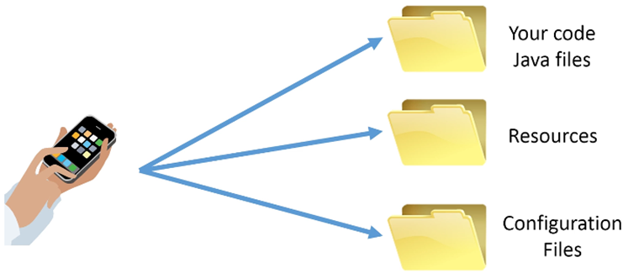
PROJE DOSYALARI
Android projesinda dosyalar üç temel sınıfa ayrılabilir.
Konfigürasyon dosyaları
Java dosyaları
Kaynak(resorces) dosyaları

Slide 3
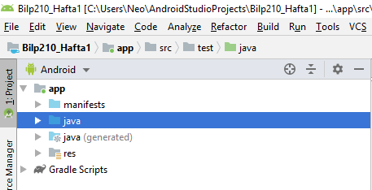
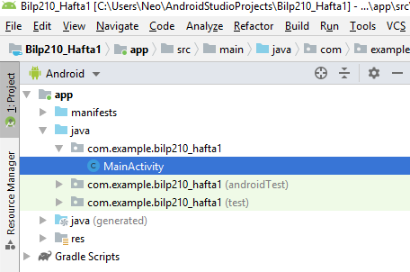
PROJE DOSYALARI
Bizim için ilk aşamalarda önemli olan 2 dosya sınıfı java ve res klasörü içinde yer alan dosyalardır.
Java klasör altında; uygulamamızın ana aktivite dosyası olan MainActivity.java dosyası yer alır (ileride başka aktivite dosyaları da oluşturacağız). Bu dosyada aktivitemizin işlevselliğini programlayacağız.
Java ile görsel tasarımı da yapabiliriz, ancak bu yaklaşımda arayüz tasarımı daha zahmetli olacaktır. Bunun için, aktivitenin görsel tasarımını xml kullanarak yapacağız.
MainActivity.java dosyası, java klasörünün altındaki ilk klasörde yer alır.

Slide 4
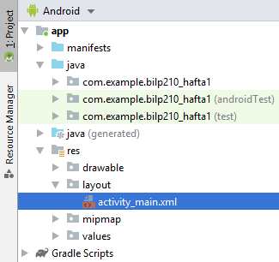
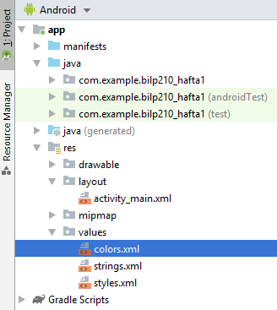
PROJE DOSYALARI
res klasörü altındaki klasörler şunlardır:
layout: xml görsel tasarım dosyaları
drawable: jpeg,png gibi dosyalar
values :
strings.xml (string değişkenleri)
colors.xml (renk kod değişkenleri)
style.xml (stiller)
activity_main.xml dosyası ana aktivitenin görsel tasarımını yapacağımız dosyadır. Bir başka ifadeyle MainActivity.java ile activity_main.xml dosyası ilişkilidir. Başka bir aktivite oluşturduğumuzda da yine bir java ve buna ilişkin xml dosyası oluşturulmaktadır.
colors.xml ve strings.xml ise, activity_main.xml içinde sık kullanacağımız renk kodlarını ve string değerlerini saklamak için kullandığımız dosyalardır.

Slide 5
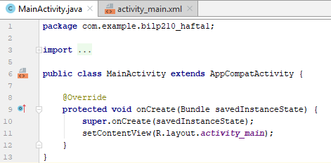
PROJE DOSYALARI
Yeni bir proje açtığımızda MainActivity.java ve activity_main.xml dosyaları açılmış olarak karşımıza gelir. MainActivity.java dosyamızda onCreate metodu yeralır. Bu metot aktivite oluşturulduğunda çalışan metottur.
onCreate metodu activity_main.xml dosyasının gösterilmesini sağlamaktadır. Bir başka ifadeyle, gösterilecek activity_main.xml dosyasına, java dosyasında, R.layout.activity_main ile işaret etmektedir.
MainActivity.java dosyasına ileride geri döneceğiz.

Slide 6
LAYOUT
Layout kelimesinin karşılığı düzen, plan, yerleştirme, mizanpaj, anahat olarak verilmektedir.
Linear Layout (Doğrusal Plan): Görsel elemanların (view, viewgroup veya başka layout’ların) doğrusal olarak sıralandığı yapıdır. Sıralama yönü orientation özelliğine göre belirlenir.
orientation, horizontal (yatay) ise görseller soldan sağa; vertical ise yukarıdan aşağıya doğru sıralanır.
Relative Layout (Göreceli Plan): Görseller yerleştirilirken başka bir görsele göre konumlandırılır. Bir başka deyişle bir görsel yerleştirilirken başka bir görsel referans verilir (x’in sağına, y’nin üzerine gibi).

Slide 7
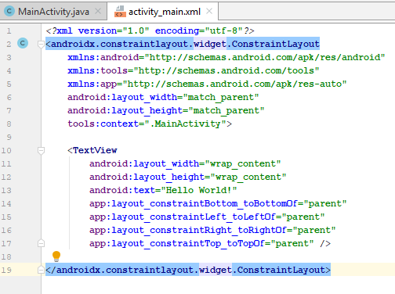
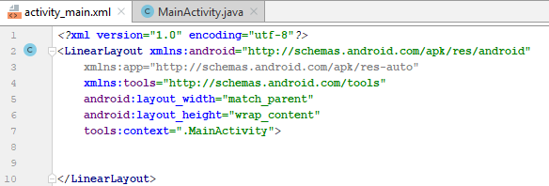
LINEAR LAYOUT
Doğrusal layout’u çalışmak için activity_main.xml dosyamızda androidx.constraintlayout.widget.ConstraintLayout ifadesini silip LinearLayout yazabiliriz.
Bu layout içinde gelen TextView’i de silebiliriz.

Slide 8
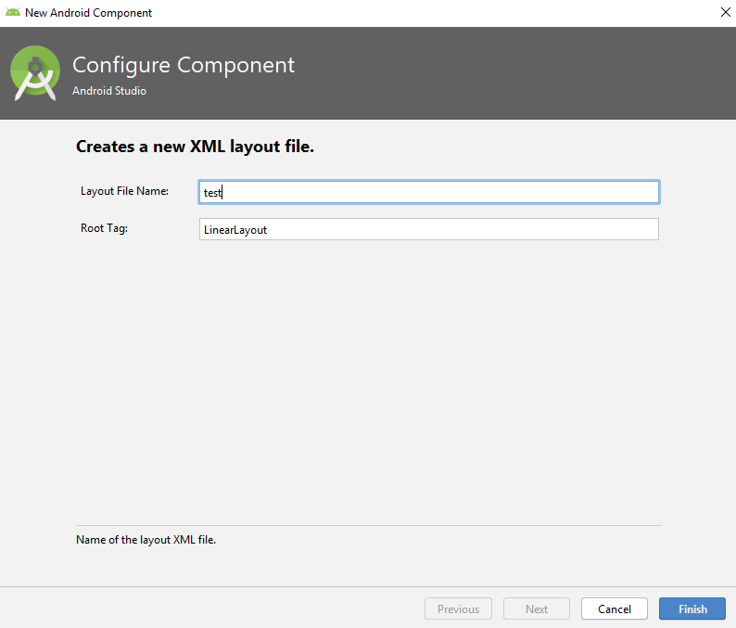
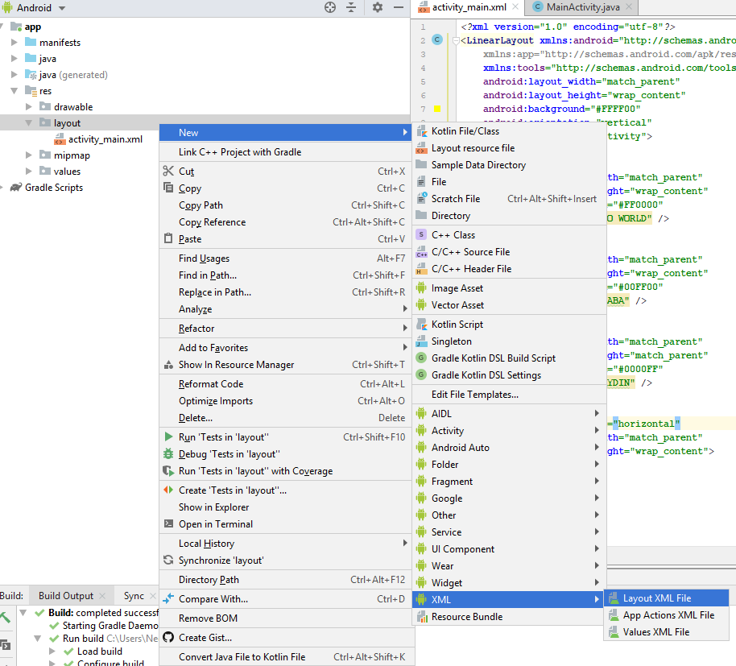
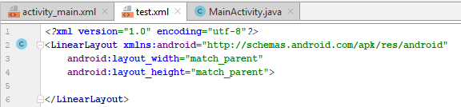
LINEAR LAYOUT
Şimdilik tasarıma odaklanacağımızdan, bir Java aktivite dosyası ile ilişkili olmayan yeni bir xml layout dosyası da oluşturabiliriz. Bu dosya LinearLayout yapısında gelecektir.

Slide 9
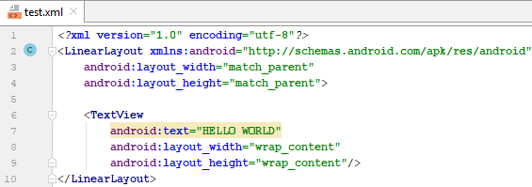
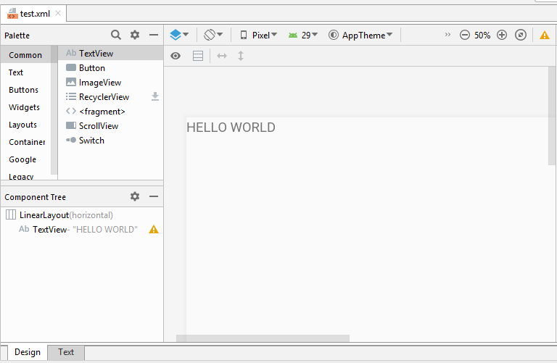
LINEAR LAYOUT
LinearLayout içinde bir TextView atalım. Genişlik (layout_width)ve yükseklik (layout_height) özelliklerini wrap_content olsun. Bu özelliğe daha sonra döneceğiz.
text özelliği ise TextView görselimiz içerisinde gösterilecek içeriktir. Ancak arkaplan rengi belirtmediğimizden, TextView’in sınırlarını içinde yer aldığı LinearLayout’dan ayırt edilemektedir. Bundan dolayı önce renklere göz atalım.
Örnek1a

Slide 10
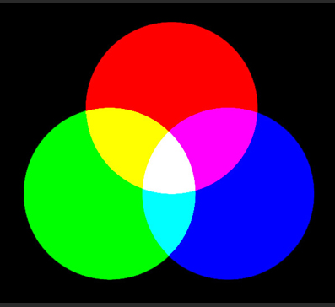
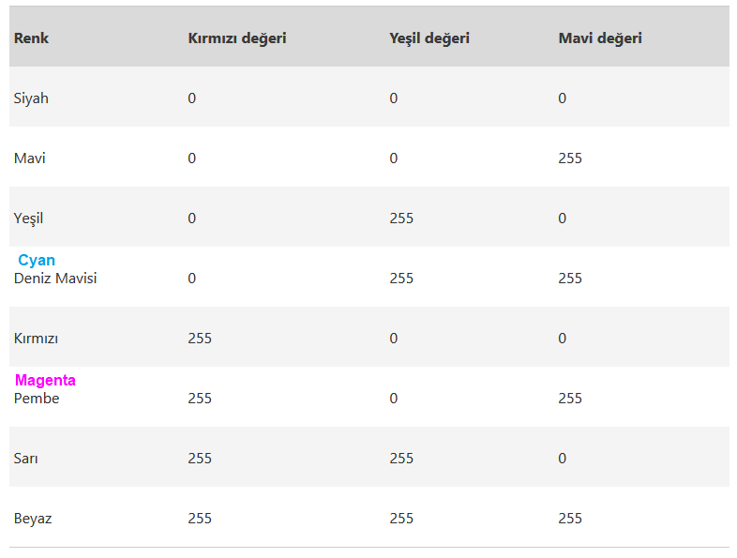
RENKLER
Renkler dijital olarak en yaygın RGB standardı ile temsil edilir. RGB ifadesi, İngilizcedeki red (kırmızı), green (yeşil) ve blue (mavi) sözcüklerinin baş harflerinin bir araya gelmesinden oluşmuştur. Bu ana renklerin farklı oranları kullanılarak diğer renkler elde edilebilir.
Dijital görüntülerde 8 bitlik renk değerleri, renkli bir görüntüdeki her (kırmızı, yeşil, mavi) bileşen için 0 (siyah) ile 255 (beyaz) arasında değişir. Örneğin, açık kırmızı rengin R değeri 246, G değeri 20, B değeri 50'dir. Üç bileşenin değeri de eşit olduğunda sonuç, bir gri tondur.
Tüm bileşenlerin değerleri 255 olduğunda sonuç saf beyaz, değerler 0 olduğunda saf siyahtır.

Slide 11
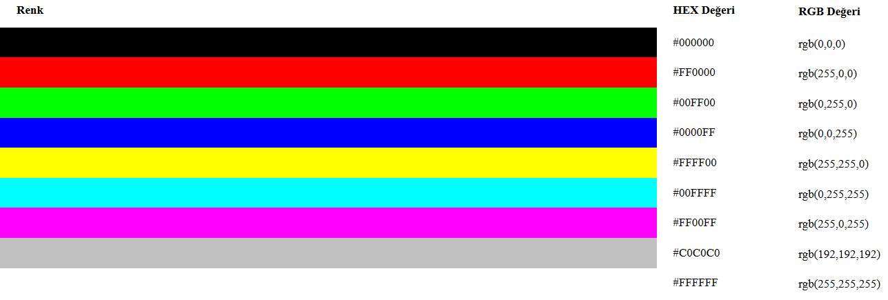
RENKLER
Ana renkler olan saf kırmızı , yeşil ve mavi renkler için her rengin (onluk tabandaki) değeri 255 iken diğer ana renkler 0’dır. Bu ana renklerin ikili kombinasyonlarından (iki ana renk 255 iken diğeri 0) ise ara renkler olan cyan (turkuaz) , magenta(pembe) ve sarı elde edilir.
Bu renk kodları web tasarımından (html-css) , görsel efekt programlarına (photoshop) dijital görüntülerin olduğu her yerde kullanılır.
Android Studio’da onluk taban yerine renk kodları hexadecimal (HEX) olarak ifade edilir.

Slide 12
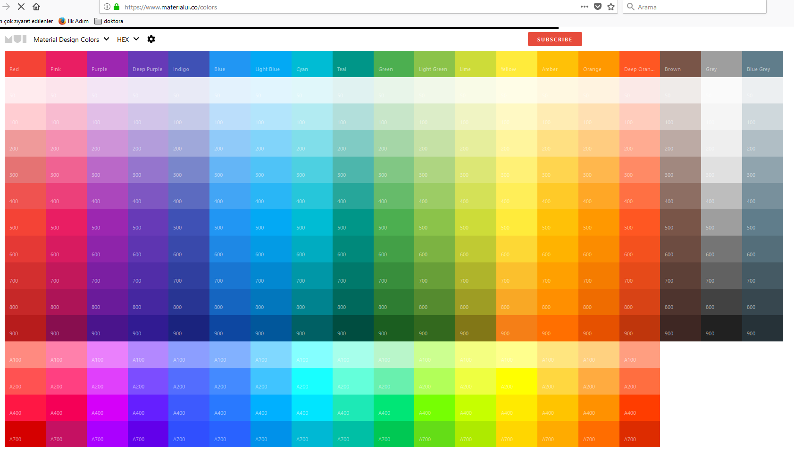
RENKLER
Ana ve ara renkler dışında sayısız renk oluşturmak mümkündür. Bunun için renk paleti de kullanılabilir. Ancak tasarım için standart olarak belirli tonlar önerilir. Android için materialui.co sitesinde seçilen bir renge tıklandığında hexadecimal kodları otomatik kopyalanır.

Slide 13
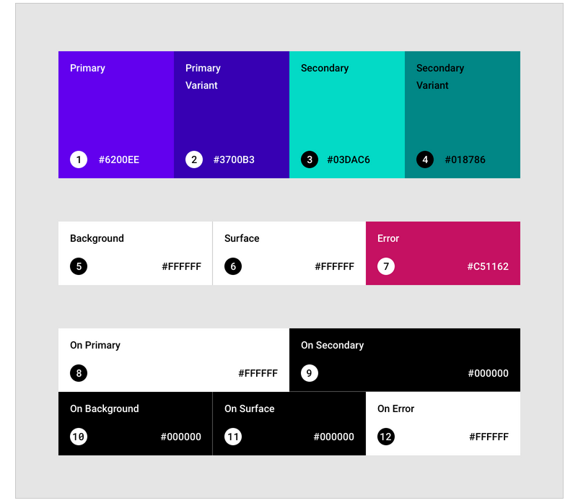
RENKLER
https://developer.android.com/design sitesinde anahat tasarımı, birincil ve ikincil renk seçimi vb. renk kullanımı konularında detaylı bilgiler bulunmaktadır.

Slide 14
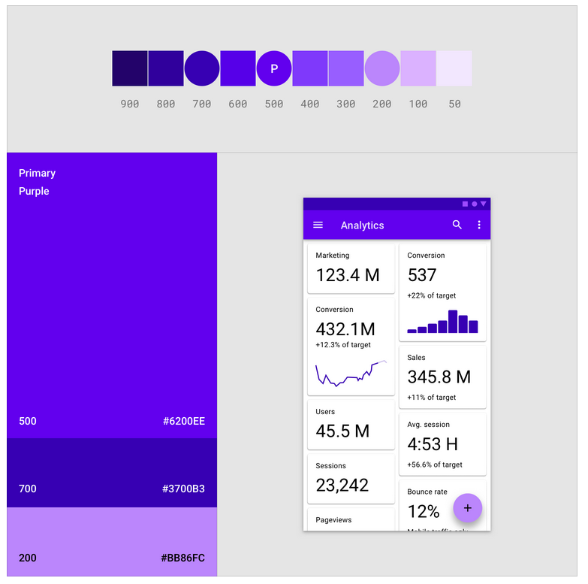
RENKLER
https://developer.android.com/design sitesinde anahat tasarımı, birincil ve ikincil renk seçimi vb. renk kullanımı konularında detaylı bilgiler bulunmaktadır.

Slide 15
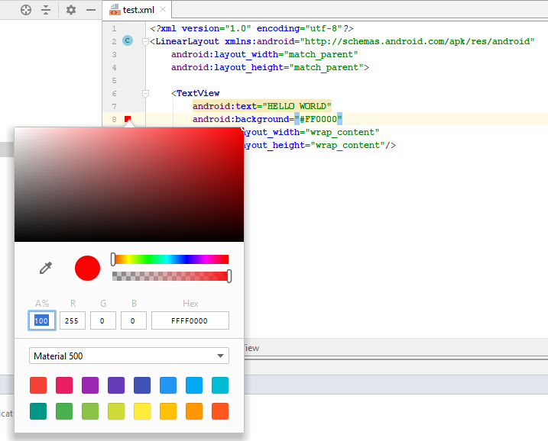
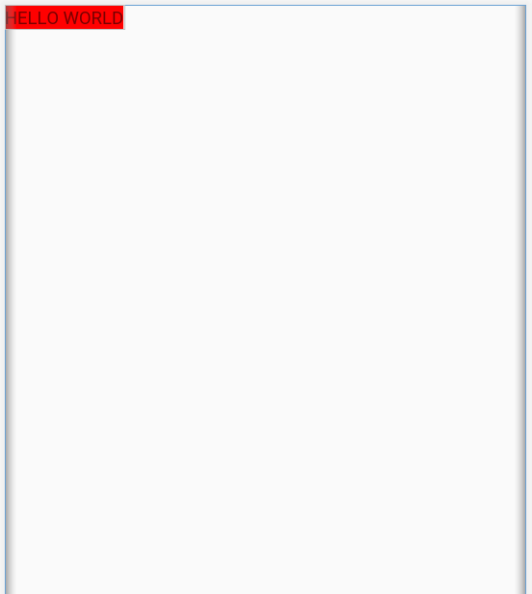
RENKLER
LinearLayout’a dönecek olursak background özelliğinde rengi gördüğümüz hex kodlarına göre başına # ekleyerek belirtebiliriz.
background yanındaki renge tıklandığında ise renk paleti sunulmaktadır.
Örnek1b

Slide 16
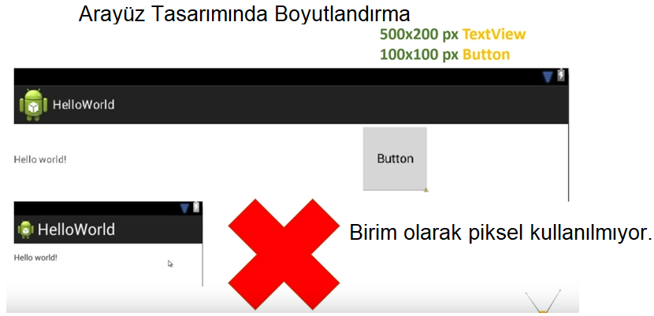
BOYUTLANDIRMA
Genişlik (layout_width)ve yükseklik (layout_height) özelliklerini belirtirken px (piksel) yerine dp (density independent pixel= yoğunluk bağımsız piksel ) birim kullanılır.
piksel kullanılmamasının nedeni aynı görselin farklı çözünürlükte ekranlarda farklı ölçeklerde görünecek olmasıdır. Örneğin aşağıda Hello world! yazısı daha çok piksel içeren ekranda daha küçük görünecektir.
piksel yerine dp kullanıldığında farklı ekranlarda, ekrana göre aynı oranda görünecektir.
20dp margin değeri 160dpi (inç başına 160 piksel içeren) bir ekranda 20piksel ve 320dpi (inç başına 320 piksel içeren) bir ekranda ise 40piksel olacaktır.

Slide 17
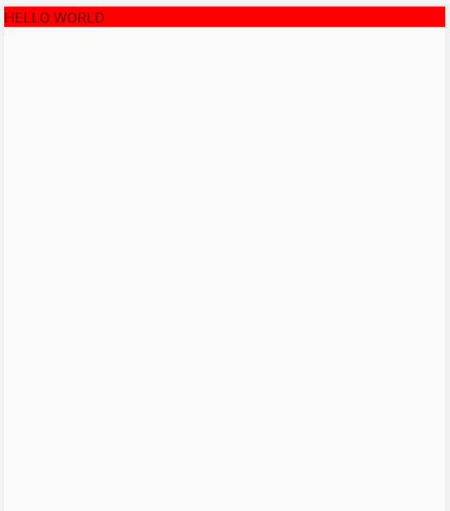
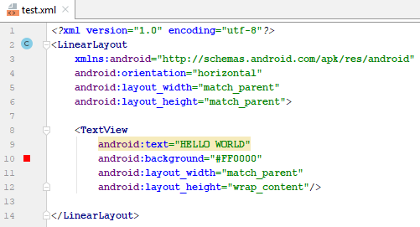
BOYUTLANDIRMA
layout_width ve yükseklik layout_height özelliklerinin değerlerini dp olarak belirtmek yerine wrap_content ve match_parent değerleri de kullanılabilir.
Sözlük anlamları
wrap: sarmalamak
content: içerik
parent: ebeveyn
match: eşleştir
wrap_content | match_parent
içeriği sar (içeriğin uzunluğuna göre ayarla) | Üst (ebeveyn) görseli kapla anlamına gelmektedir
Örnek1c
Örnek1b’deki TextView’in layout_width özelliğini match_parent yaparsak içinde bulunduğu LinearLayout’un tüm
genişliğini kapsayacaktır.

Slide 18
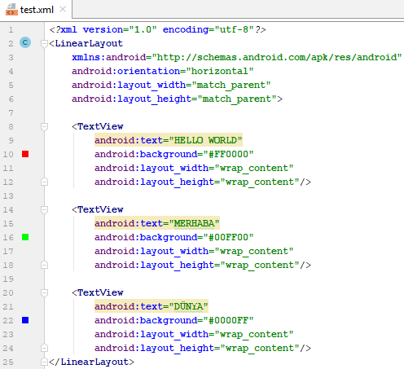
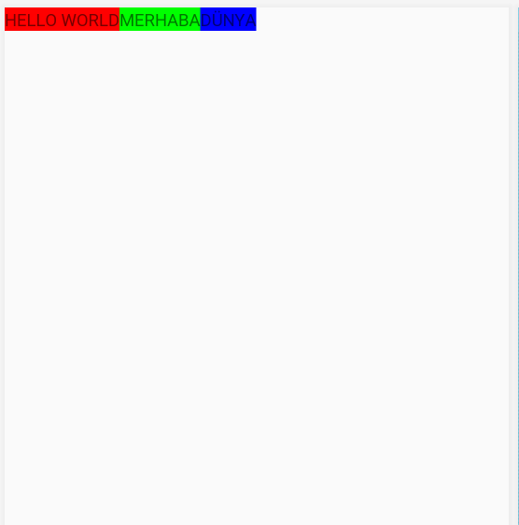
LINEAR LAYOUT
LinearLayout ile çalışırken öncelikle orientation özelliği belirletilmelidir. Varsayılan (default) değeri horizontal (yatay)dır.
layout_width ve layout_height özelliklerinin değerlerini wrap_content yaparsak TextView’ler içerikleri kadar yer kaplayacakları için tasarım sağdaki gibi görünecektir.
Örnek2a
Önceki örnekteki TextView’in layout_width özelliğini yeniden wrap_content yapıp, sol alttaki gibi 2 TextView daha ekleyelim.
Bu durumda 3 TextView’in de genişlikleri içerikleri kadar yer kaplayacağından tasarım aşağıdaki gibi görünecektir.

Slide 19
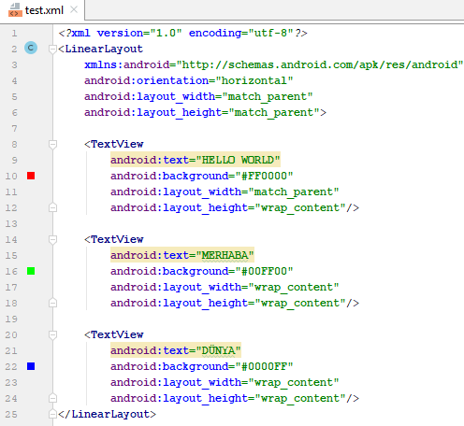
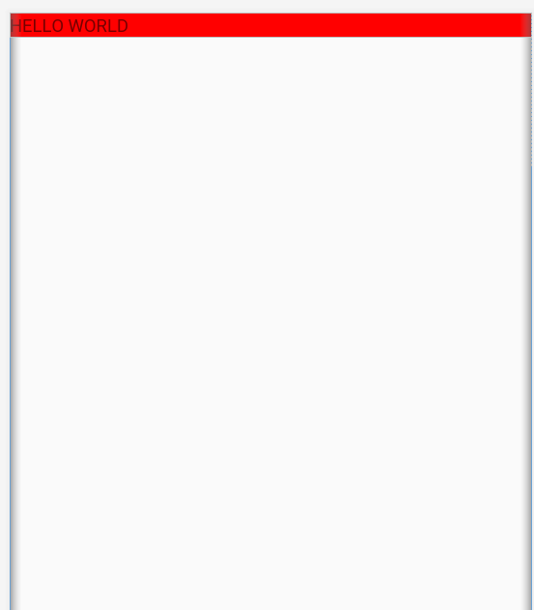
LINEAR LAYOUT
Örnek2b
Önceki örnekte;
1. TextView’in (HELLO WORLD) layout_width özelliğini yeniden match_parent yaparsak
Bu TextView ilk yerleşen görsel olarak içinde bulunduğu (parent) LinearLayout’un genişliğinin tamamını kaplayacağı
için 2. ve 3. TextView’ler (MERHABA ve DÜNYA) görünmeyecektir.

Slide 20
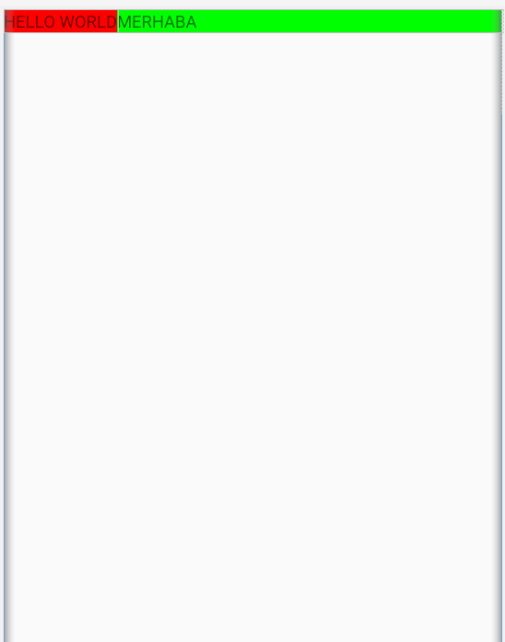
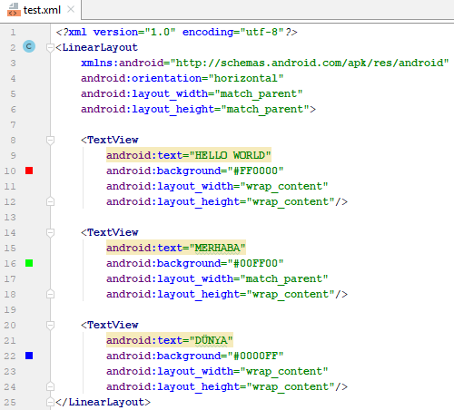
LINEAR LAYOUT
Örnek2c
Aynı örnekte;
1.TextView’in (HELLO WORLD) layout_width özelliğini yeniden wrap_content
2.TextView’in (MERHABA) layout_width özelliğini ise match_parent yaparsak
1. TextView (HELLO WORLD) ilk yerleşen görsel olarak içeriği kadar yer kaplayacak, 2. TextView (MERHABA) ise içinde bulunduğu (parent) LinearLayout’un kalan genişliğinin tamamını kaplayacaktır. Dolayısıyla da 3. TextView (DÜNYA) görünmeyecektir.

Slide 21
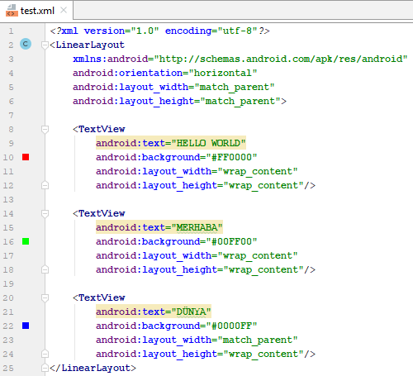
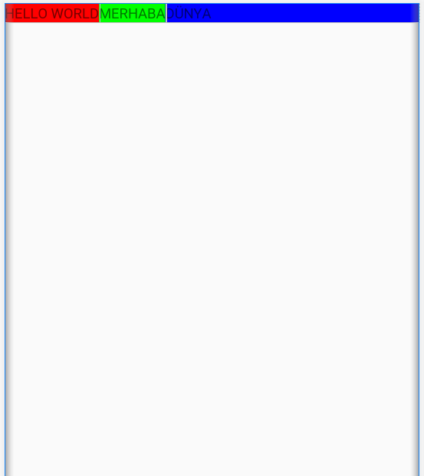
LINEAR LAYOUT
Örnek2d
Aynı örnekte;
2. TextView’in (HELLO WORLD) layout_width özelliğini yeniden wrap_content
3. TextView’in (MERHABA) layout_width özelliğini ise match_parent yaparsak
İlk yerleşen 2 TextView (HELLO WORLD ve MERHABA) içerikleri kadar yer kaplayacak, 3. TextView (DÜNYA) ise içinde bulunduğu (parent) LinearLayout’un kalan genişliğinin tamamını kaplayacaktır. Eğer 3.TextView’in (DÜNYA) layout_width özelliğini de yeniden wrap_content yaparsak başlangıçtaki örneğimiz olan örnek2a’ya dönmüş oluruz.

Slide 22
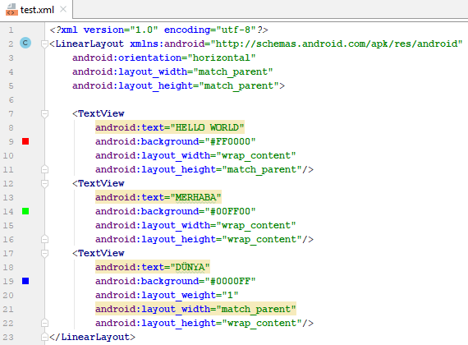
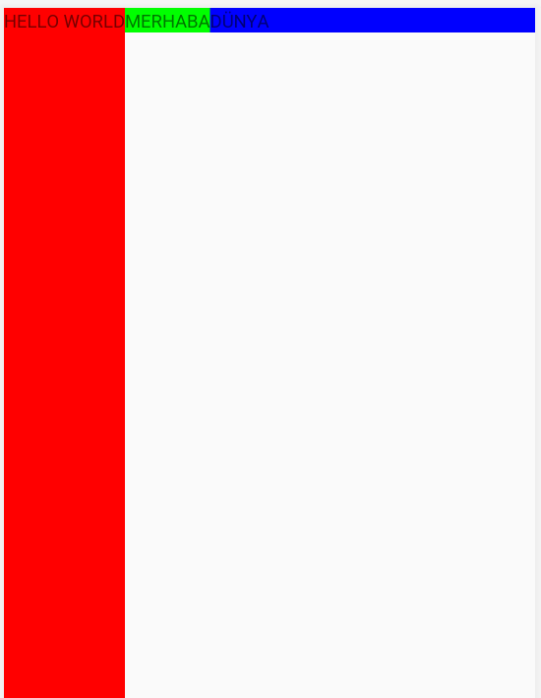
LINEAR LAYOUT
Örnek2e
Aynı örnekte;
1. TextView’in (HELLO WORLD) layout_height özelliğini match_parent yaparsak bu TextView tüm yüksekliği kaplayacaktır.

Slide 23

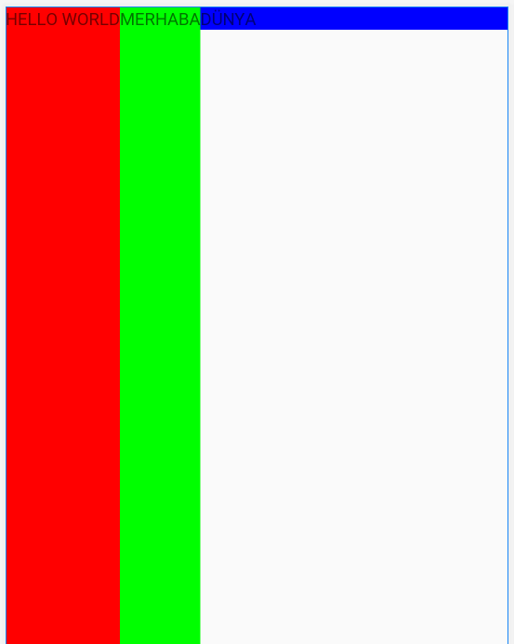
LINEAR LAYOUT
Örnek2f
Aynı örnekte;
2. TextView’in (MERHABA) layout_height özelliğini match_parent yaparsak bu TextView de tüm
yüksekliği kaplayacak ve tasarım aşağıdaki hale gelecektir.

Slide 24
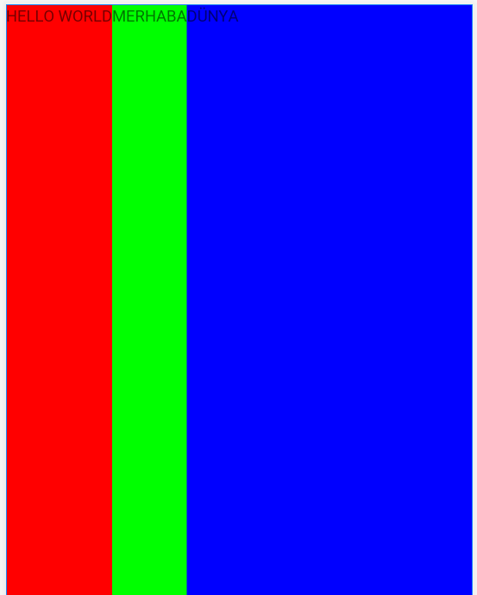
LINEAR LAYOUT
Örnek2g
Aynı örnekte;
3. TextView’in (DÜNYA) layout_height özelliğini de match_parent yaparsak bu TextView de tüm yüksekliği kaplayacak ve tasarım aşağıdaki hale gelecektir.

Slide 25

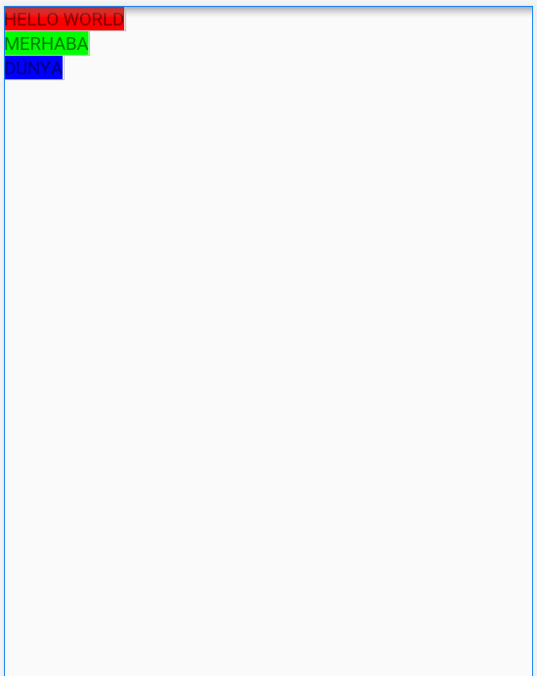
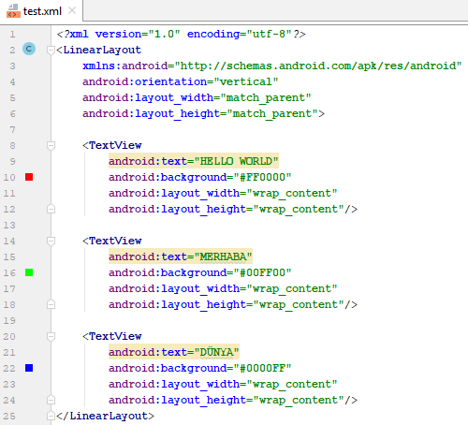
Örnek3a
Bu kez;
LinearLayout’un orientation özelliğini horizontal yaparsak, layout_width ve layout_height özellikleri
wrap_content olan 3 TextView aşağıdaki gibi alt alta görünecektir.

Slide 26
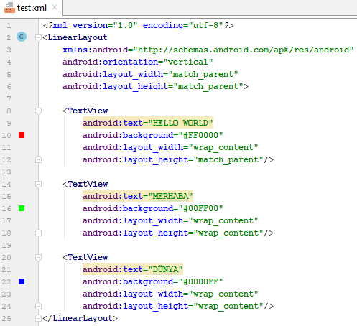
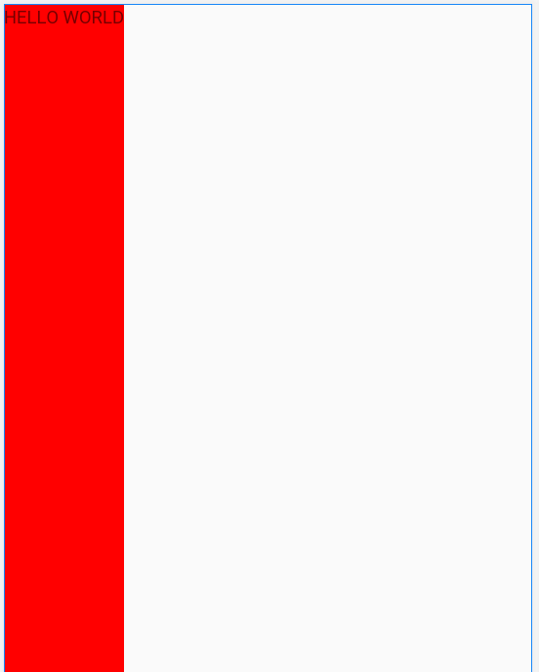
Örnek3b
Önceki örnekte;
1. TextView’in (HELLO WORLD) layout_height özelliğini match_parent yaparsak
Bu TextView ilk yerleşen görsel olarak içinde bulunduğu (parent) LinearLayout’un yüksekliğinin tamamını kaplayacağı
için 2. TextView (MERHABA) ve 3. TextView (DÜNYA) görünmeyecektir.

Slide 27
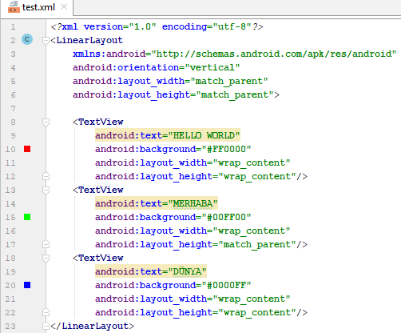
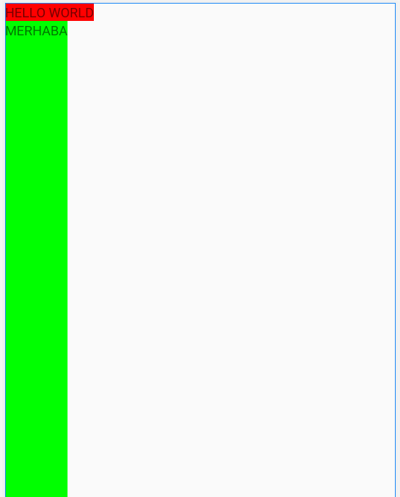
LINEAR LAYOUT
Örnek3c
Aynı örnekte;
1.TextView’in (HELLO WORLD) layout_height özelliğini yeniden wrap_content
2.TextView’in (MERHABA) layout_height özelliğini ise match_parent yaparsak
1. TextView (HELLO WORLD) ilk yerleşen görsel olarak içeriği kadar yükseklik kaplayacak, 2. TextView (MERHABA) ise içinde bulunduğu (parent) LinearLayout’un kalan yüksekliğinin tamamını kaplayacağı için diğer 3. TextView (DÜNYA) görünmeyecektir.

Slide 28
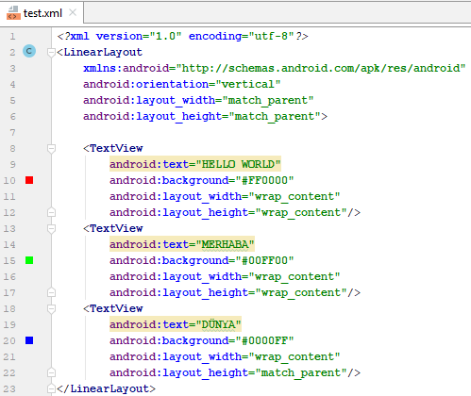
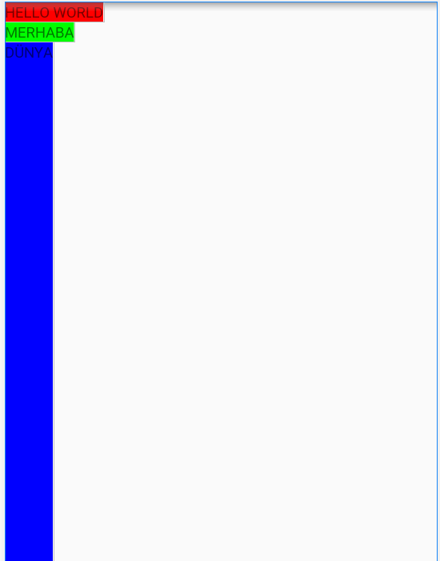
LINEAR LAYOUT
Örnek3d
Aynı örnekte;
2.TextView’in (MERHABA) layout_height özelliğini yeniden wrap_content
3.TextView’in (DÜNYA) layout_height özelliğini yeniden match_parent yaparsak
2. TextView (MERHABA) ilk yerleşen görsel olarak içeriği kadar yükseklik kaplayacak, 3. TextView (DÜNYA) ise içinde bulunduğu (parent)
LinearLayout’un kalan yüksekliğinin tamamını kaplayacaktır.
3. TextView (DÜNYA) layout_height özelliğini yeniden wrap_content yaparsak başlangıçtaki örneğimiz olan örnek3a’ya dönmüş oluruz.

Slide 29
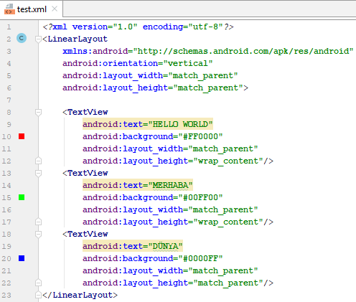
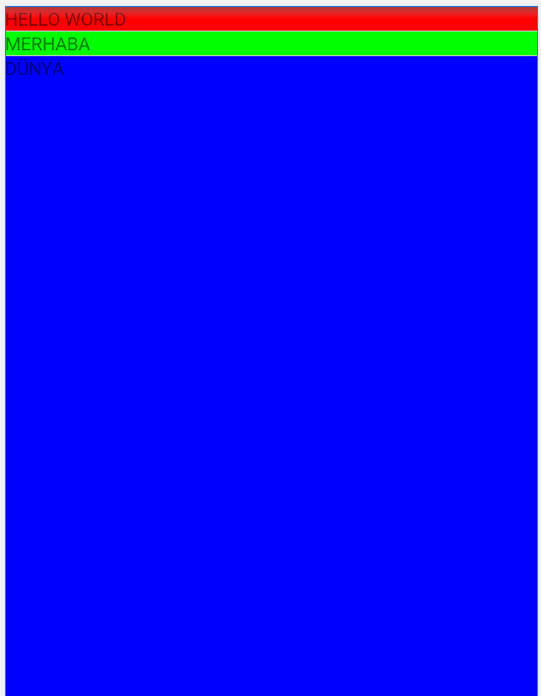
LINEAR LAYOUT
Örnek3e
Aynı örnekte;
3 TextView’in de layout_width özelliğini match_parent yaparsak tasarım aşağıdaki hale gelecektir.

